Slide 1
Pôle Lycées
Direction du Patrimoine et de la Maintenance
Service Energie
GUIDE METHODOLOGIQUE
MAINTENANCE DES POSTES DE TRANSFORMATION

Slide 2
LYCEES:
NIVEAU 1
Entretien courant. Les interventions relatives au matériel sont généralement décrites dans la notice de maintenance. Réglages, vérification des niveaux, remplacement de consommables.
NIVEAU 2
Interventions qui nécessitent des procédures simples et/ou des équipements de soutien ( intégrés aux biens ou extérieurs) d’utilisation et de mise en œuvre simples. Les interventions relatives au matériel sont généralement décrites dans la notice de maintenance du constructeur. Remplacement / échange de composants d’adaptation, contrôles simples.
REGION:
NIVEAU 3
Opérations qui nécessitent des procédures complexes et/ou des équipements de soutien d’utilisation ou de mise en œuvre complexes. Remplacement de pièces « d’origine constructeur ». Réglages complexes , réalignement.
NIVEAU 4
Opération dont les procédures impliquent la maîtrise d’une technique ou technologie particulière et/ou la mise en œuvre d’équipement de soutien spécialisés. Mise à niveau technique, changement de performance d’une fonction, modification de l’usage.
NIVEAU 5
Opérations dont les procédures impliquent un savoir-faire, faisant appel à des techniques ou technologies particulières, des processus équipements de soutien industriel, Révision générale avec le démontage complet de l’équipement, reconstruction, remplacement de biens obsolètes ou en limite d’usure.

Slide 3
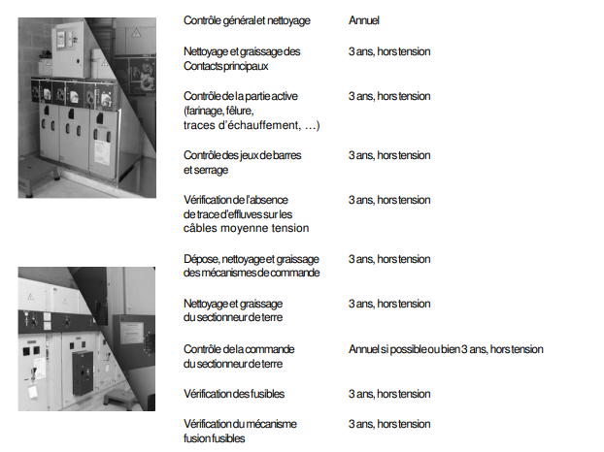
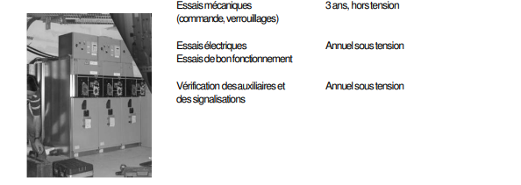
TABLEAU HTA modulaire Fonctions : Interrupteur, Interrupteur et Fusibles, Mesure de tension, Disjoncteur câbles et barres

Slide 4
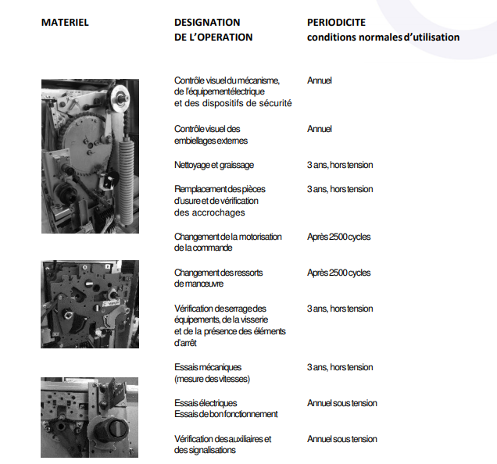
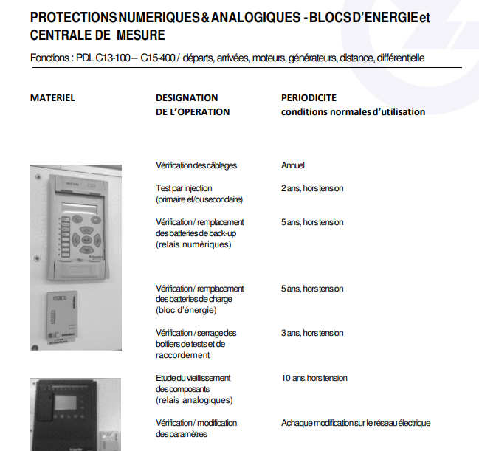
Mécanisme de commande
Protections numériques et analogiques, blocs d’énergie centrales de mesure

Slide 5
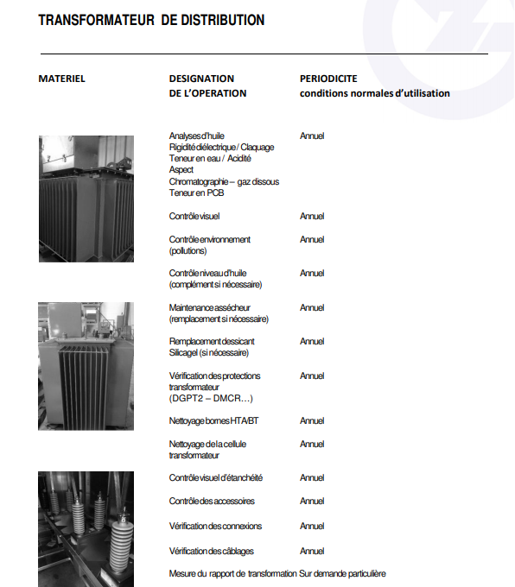
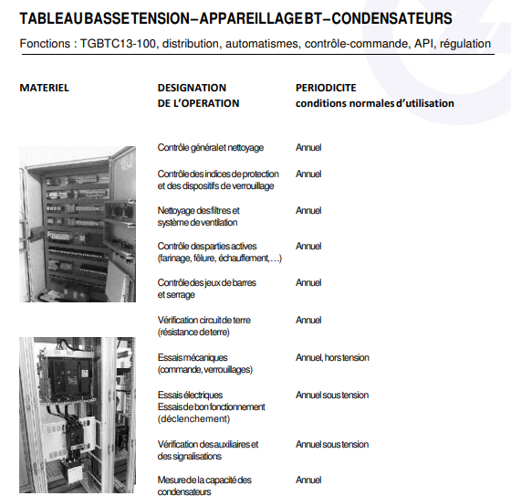
Transformateur, distribution
Tableau basse tension – Appareillage BT - Condensateurs
Emetteur : PLYC/DPM/SDIP/SE validée par LFARRE directrice DPM 14/09/2021
Emplacement Centre de ressources DPM : EXPLOITATION_MAINTENANCE

Slide 6
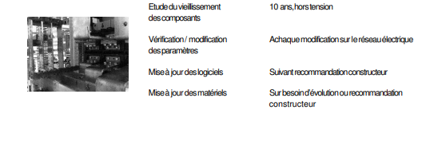
Tableau basse tension – Appareillage BT - Condensateurs

Slide 7
Vos contacts Pôle Lycées-DPM: Le technicien référent du Service Territorial Le responsable de secteur du Service Energie

